Slide 1


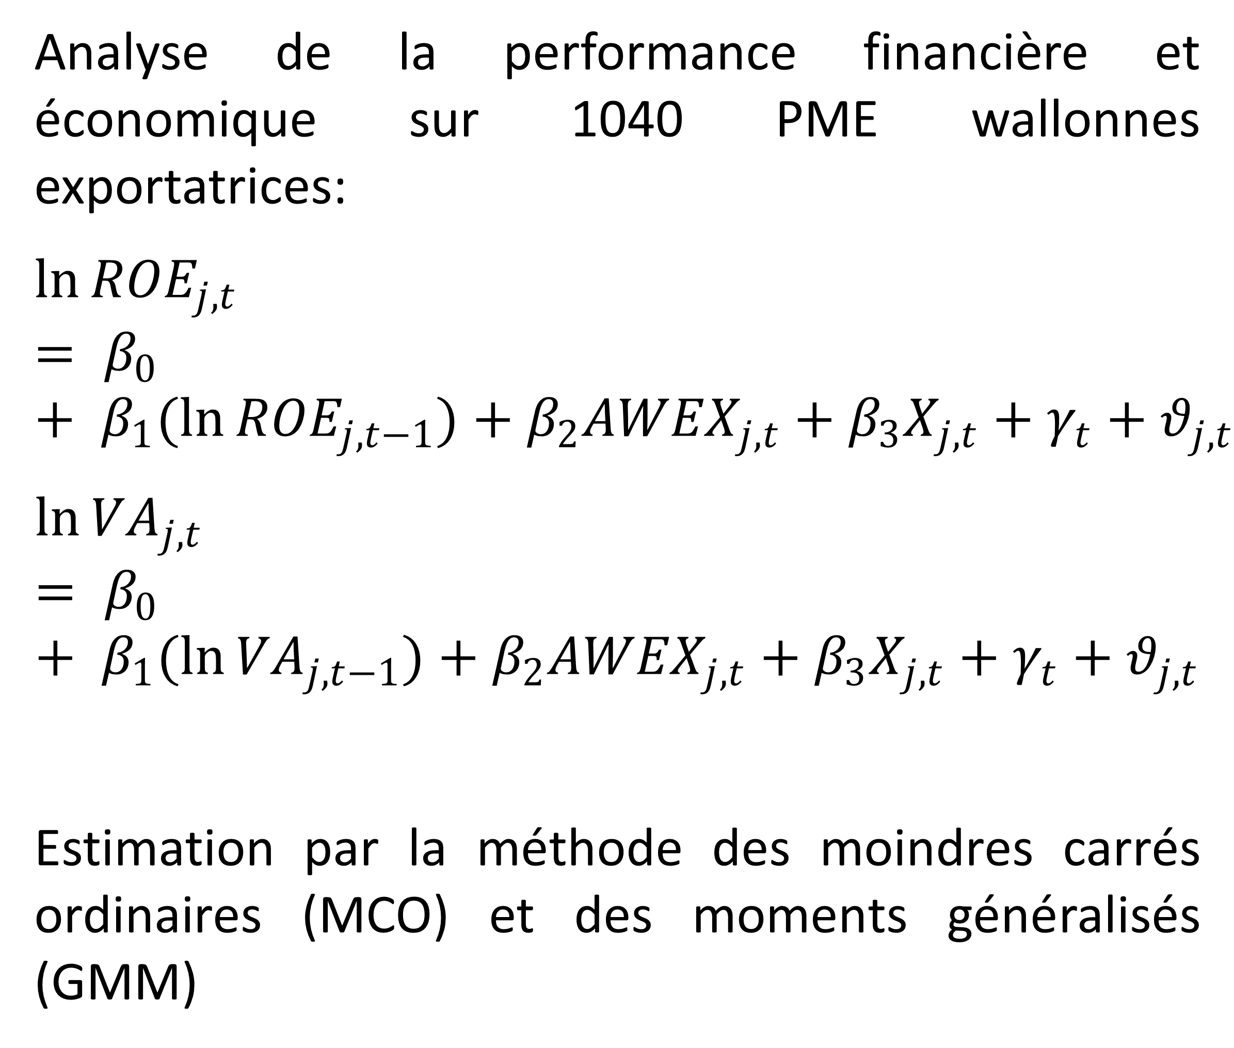
Les processus d’aides à l’internationalisation des PME: Levier de performance?
F. Thiébault (UMONS) – L. Cultrera (UMONS) – G. Vermeylen (UMONS)
1. Motivations
4. Résultats
Les PME
→ 99% du tissu économique européen
→ contribuent à 50% de la VA créée par les entreprises de l’UE
→ génèrent 2/3 des emplois
Les PME financent leur processus d’exportation à l’aide de leviers tels que:
→ des programmes de subsides à l’exportation
→ les programmes et supports de l’AWEX, les plus utilisés en Wallonie
Est-ce que les aides de l’AWEX, ont un impact sur les performances des PME wallonnes qui y font appel?
Estimation des 2 équations par MCO
MC O | AWEX
G M M | VA (ln) | ROE (ln)
 | 0.035 | 0.209
Estimation des 2 équations par GMM
G M M | AWEX
G M M | VA (ln) | ROE (ln)
 | 0.422** (0.206) | 1.951*** (0.67)
2. Données
Double base de données financières allant de 2011 à 2020, reprenant:
- Les données des PME ayant eu recours à une aide de l’AWEX
Les données de PME n’ayant jamais eu recours à une aide de l’AWEX (similaire en termes de caractéristiques?)
Quid de l’effet taille?
Estimation des 2 équations pour les TPE avec GMM
G M M | AWEX
G M M | VA (ln) | ROE (ln)
 | 0.762* (0.424) | 0.606** (0.182)
3. Méthodologie
Analyse de la performance financière et économique sur 1040 PME wallonnes exportatrices:
$$\ln{{ROE}_{j,t}}= β_{0}+ β_{1}(\ln{{ROE}_{j,t−1})+β_{2}{AWEX}_{j,t}+β_{3}X_{j,t}+γ_{t}+θ_{j,t}}$$
$$\ln{{VA}_{j,t}}= β_{0}+ β_{1}(\ln{{VA}_{j,t−1})+β_{2}{AWEX}_{j,t}+β_{3}X_{j,t}+γ_{t}+θ_{j,t}}$$
Estimation par la méthode des moindres carrés ordinaires (MCO) et des moments généralisés (GMM)
5. Conclusion
Avec l’estimateur GMM, avoir recours à une aide de l’AWEX améliore les performances des entreprises qui y ont recours:
la performance financière de 195,1%
la performance économique de 42,2%
En se concentrant sur le critère taille (TPE):
- la performance économique est plus fortement impactée : 76,2%
Mise en évidence d’un modèle efficient pour les PME.

